Slide 1
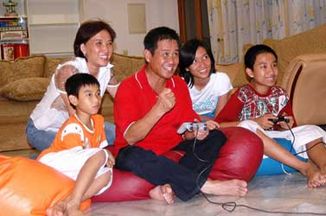
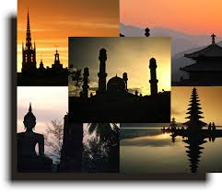
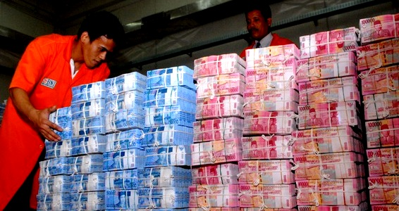
Jenis-Jenis Kelembagaan Sosial (Lembaga Keluarga, Lembaga Agama, Lembaga Ekonomi)
IPS
Moch. Diyon
Notes:
Presentation slide for courses, classes, lectures et al.

Slide 2
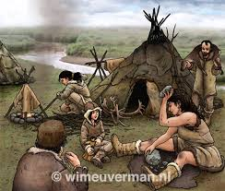
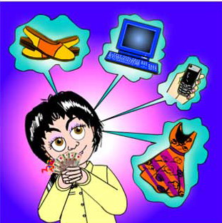
Jenis-Jenis Kelembagaan Sosial
Pada masa Praaksara, kebutuhan masyarakat sangat sederhana. Kehidupan hanya sekadar bagaimana memenuhi kebutuhan akan makanan, tempat berteduh, dan melindungi diri dari hewan buas.
Kehidupan semakin kompleks. Masyarakat tidak hanya sekadar memenuhi kebutuhan akan makanan, pakaian, dan perumahan, tetapi terdapat banyak kebutuhan lainnya seperti kebutuhan untuk rekreasi, kebutuhan akan keadilan, kebutuhan akan keamanan, kebutuhan akan pendidikan dan seterusnya.

Slide 3
Lembaga Sosial
Dalam pemenuhan kebutuhan manusia, diperlukan suatu lembaga yang mengatur pemenuhan berbagai jenis kebutuhan manusia. Jika tidak, kehidupan masyarakat akan sulit terkendali dan timbul kekacauan, ketidakmerataan, dan lain-lain.
Oleh karena itu, kamu patut menghargai berbagai lembaga sosial yang ada karena memiliki peran dan fungsi masing-masing dalam mengatur kehidupan masyarakat.

Slide 4
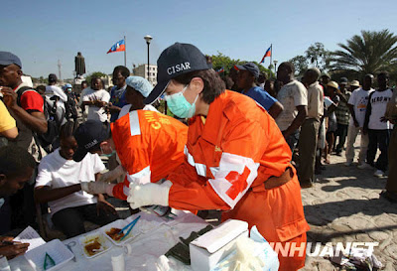
Ciri umum lembaga sosial
Lembaga sosial memiliki kekekalan tertentu yang biasanya berlangsung lama. Hal ini terjadi karena adanya anggapan orang bahwa lembaga sosial berisi sekumpulan norma yang harus dipertahankan.
Lembaga sosial memiliki satu atau beberapa tujuan tertentu, misalnya lembaga pendidikan bertujuan untuk mentransfer nilai, norma, dan ilmu pengetahuan kepada generasi berikutnya.
Lembaga sosial memiliki alat atau perangkat untuk mencapai tujuan yang telah ditetapkan, misalnya lembaga politik memiliki bendera atau lambang, lembaga ekonomi memiliki uang sebagai alat tukar, dan lain-lain.

Slide 5
1. Lembaga Keluarga
Keluarga merupakan unit sosial yang terkecil dalam masyarakat yang terdiri atas ayah, ibu, dan anak-anaknya. Dalam keluarga, diatur hubungan antaranggota keluarga sehingga anggota keluarga mempunyai peran dan fungsi masing-masing. Keluarga terbentuk dari sebuah perkawinan yang sah menurut agama, adat, dan pemerintah.

Slide 6
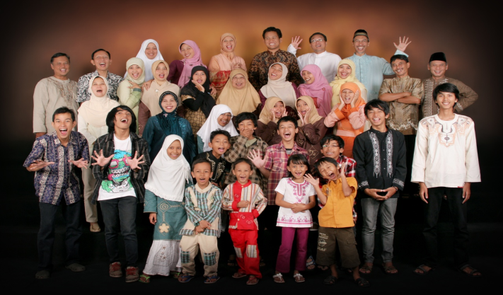
Konsep keluarga
Konsep keluarga dari masa ke masa terus berubah.
Konsep keluarga yang umumnya terdiri atas orang tua dan anak saja, saat ini mulai bergeser. Keluarga dapat pula terdiri atas anggota-anggota yang lebih luas, yakni kakek, nenek, paman, bibi, sepupu, dan cucu.
Selain itu, anggota-anggota keluarga tidak harus terikat pada garis keturunan maupun hubungan darah yang sama. Banyak orang yang melakukan adopsi anak, bahkan keluarga yang tidak terikat pernikahan sekalipun, menyebut diri mereka keluarga.

Slide 7
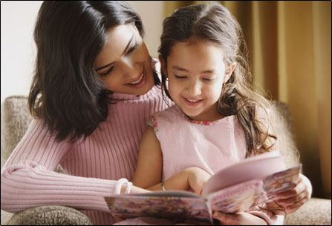
proses sosialisasi keluarga
Selain konsepnya yang berubah, proses sosialisasi yang terjadi kepada anak, kegiatan dalam keluarga, dan peranan tiap anggota keluarga juga mulai bergeser jika dibandingkan dengan masa sebelumnya.
Pada waktu dulu, hubungan antara anak dan orang tua lebih terlihat dengan jelas. Karena usia dan peranan yang sangat berbeda, seorang anak harus lebih hormat kepada orang tua mereka. Anak-anak harus membantu pekerjaan rumah tangga orang tuanya.
Di masa sekarang, hal itu sudah tidak menjadi perhatian utama. Pada waktu dulu, seorang anak pada usia 10-15 tahun sudah diberikan tanggung jawab yang besar untuk membantu orang tuanya. Sekarang, anak usia tersebut memang juga dituntut mandiri, namun dengan cara yang lain. Contohnya, anak mandiri dalam melakukan kegiatan di sekolah dan menyelesaikan masalah pribadinya.

Slide 8
pola keluarga dalam ikatan antarbudaya.
Selanjutnya, berkembang juga pola keluarga dalam ikatan antarbudaya.
Contohnya, keluarga ibu berasal dari suku A dan keluarga ayah dari suku B. Ibu maupun ayah tentunya dari awal sudah memiliki nilai budaya yang berbeda, namun yang terjadi mereka tetap berkomitmen untuk membentuk sebuah keluarga. Dalam kaitan ini, keluarga berperan dalam menyatukan dua keluarga besar yang memiliki budaya yang berbeda.

Slide 9
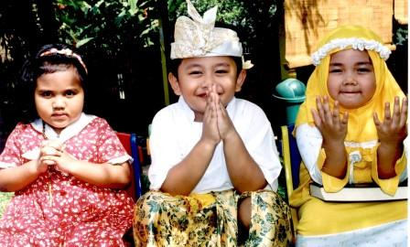
2. Lembaga Agama
Lembaga agama adalah lembaga yang mengatur kehidupan manusia dalam kaitannya dengan kehidupan keagamaan. Semua agama sama-sama memisahkan antara baik dan buruk, yang dibolehkan dan yang dilarang, atau kehidupan dunia dan kehidupan akhirat. Ukuran baik dan buruk atau terlarang telah dirumuskan dalam ajarannya.

Slide 10
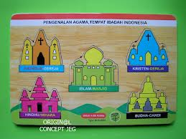
Sejarah Agama di Indonesia
Bangsa Indonesia dalam lintasan sejarahnya selama beribu-ribu tahun adalah bangsa yang luwes, toleran, dan terbuka.
Pada masa Hindu-Buddha, konsep agama diterima secara baik dan ikut memperkaya khazanah kehidupan beragama di Nusantara karena tidak sama persis dengan kehidupan beragama di India.
Agama Islam masuk ke Indonesia pada abad ketujuh Hijriyah atau abad ke-13 Masehi dibawa oleh saudagar-saudagar dari jazirah Arab. Sejak saat itu, masyarakat mulai mengenal ajaran agama Islam.
Selanjutnya, memasuki abad ke-16, masuklah agama Nasrani yang dibawa oleh bangsa-bangsa Eropa yang datang ke Indonesia.

Slide 11
Lembaga keagamaan
Keberadaan berbagai agama di Indonesia menunjukkan bahwa kehidupan beragama cukup dinamis. Hal ini juga didukung adanya lembaga keagamaan.
Lembaga keagamaan adalah organisasi yang dibentuk oleh umat beragama dengan maksud memajukan kepentingan keagamaan umat yang bersangkutan di dalam kehidupan bermasyarakat, berbangsa, dan bernegara. Tujuannya adalah untuk meningkatkan kualitas hidup keagamaan setiap umat beragama.

Slide 12
lembaga keagamaan di Indonesia
Setiap agama di Indonesia memiliki lembaga keagamaan, yaitu seperti berikut.
Islam : Majelis Ulama Indonesia (MUI)
Kristen : Persekutuan Gereja-Gereja Indonesia (PGI)
Katolik : Konferensi Wali Gereja Indonesia (KWI)
Hindu : Parisada Hindu Dharma Indonesia (PHDI)
Buddha : Perwakilan Umat Buddha Indonesia (Walubi)
Khonghucu : Majelis Tinggi Agama Khonghucu Indonesia (Matakin)

Slide 13
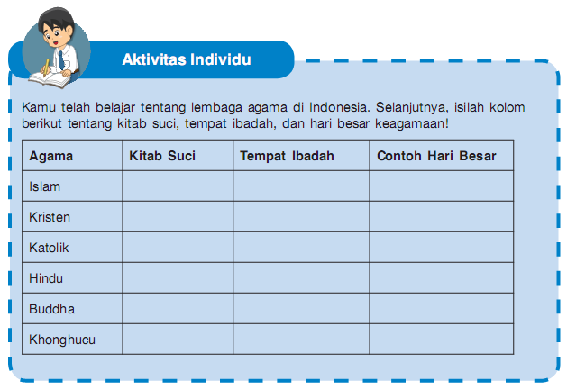
Aktivitas Individu

Slide 14
3. Lembaga Ekonomi
Lembaga ekonomi ialah lembaga yang mempunyai kegiatan bidang ekonomi demi terpenuhinya kebutuhan masyarakat.
Lembaga ekonomi lahir sebagai suatu usaha manusia menyesuaikan diri dengan alam untuk memenuhi kebutuhan hidup mereka yang berkaitan dengan pengaturan dalam bidang-bidang ekonomi dalam rangka mencapai kehidupan yang sejahtera.

Slide 15
lembaga perekonomian yang ada di Indonesia
Berdasarkan Pasal 33 UUD 1945 terdapat tiga lembaga perekonomian yang ada di Indonesia, yaitu koperasi, Badan Usaha Milik Negara (BUMN), dan Badan Usaha Milik Swasta (BUMS).
Koperasi adalah lembaga ekonomi yang berwatak sosial, sebagai usaha bersama berdasarkan asas kekeluargaan. BUMN adalah jenis bidang usaha dan produksi yang langsung diusahakan dan dikelola oleh negara. BUMS adalah jenis bidang usaha dan produksi yang langsung diusahakan dan dikelola oleh masyarakat atau swasta.

Slide 16
Terima Kasih

